Slide 1
쇼핑호스트 판다 테스트 계획

Slide 2
유저
테스트 회원 셋팅
어드민
recon7347@gmail.com
상점
판다
user1@gmail.com
user2@gmail.com
user3@gmail.com
shop1@gmail.com
shop2@gmail.com
shop3@gmail.com
panda1@gmail.com
panda2@gmail.com
padna3@gmail.com

Slide 3
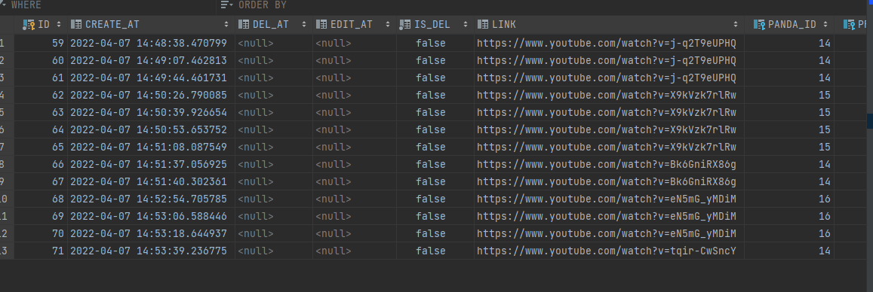
shop1
무료배송 5000
s1pa
s1pb
shop3
무료배송 5000
S1pao1-1000
S1pbo1-1100
S1pao2-2000
S1pbo2-2200
s3pa
s3pb
s3pc
S1pao3-3000
S1pbo3-3300
S3pao1-1000
S2pbo1-1100
S3pbo1-1111
S3pao2-2000
S2pbo2-2200
S3pbo2-3541
Padna1
padna2
S3pao3-3000
S2pbo3-3300
S3pbo3-900
Padna1
Padna1
panda3
Padna1
Padna2
panda3
shop2
무료배송 5000
s2pa
s2pb
S2pao1-1000
S2pbo1-1100
S2pao2-2000
S2pbo2-2200
S2pao3-3000
S2pbo3-3300
Panda1
pada2
Padna1
Padna2
panda3

Slide 4
시나리오 계획
주문 시나리오
User1 이 s1pao1 2개 s1pao3 1개를 구입 => 같은상품에 배송료확인
User1 이 s1pao1 3개 s1pbo2 2개를 구입 => 같은상점 다른상품의 배송료 확인
User1 이 s1pao1 5개 s2pao1 5개를 구입 => 다른상점 하나의상품 배송료 확인
4. User1 이 s1pao1 1개 s2pao1 1개를 구입 => 다른상점 다른상품 배송료 확인
판다 주문 시나리오
User2가 s1pao1 5개 판다(panda1주문 => 판다할인적용으로 인한 택배비 변동 x 확인
User2가 s1pao1 1개 판다주문 s1pao2 판다 없이 주문 => 개별 판다 주문 확인
User2가 s1pao1 2개 판다(panda1) s1pao2 2개 판다(panda2) 주문 => 다른판다 적용확인
User2가 s1pao3 1개 판다주문 s1pao 2개 노말주문 => 다른판다 주문확인
특수테스트
상점 신청
판다 신청
레디스 로그아웃(데이터삭제
1원단위 테스트

Slide 5
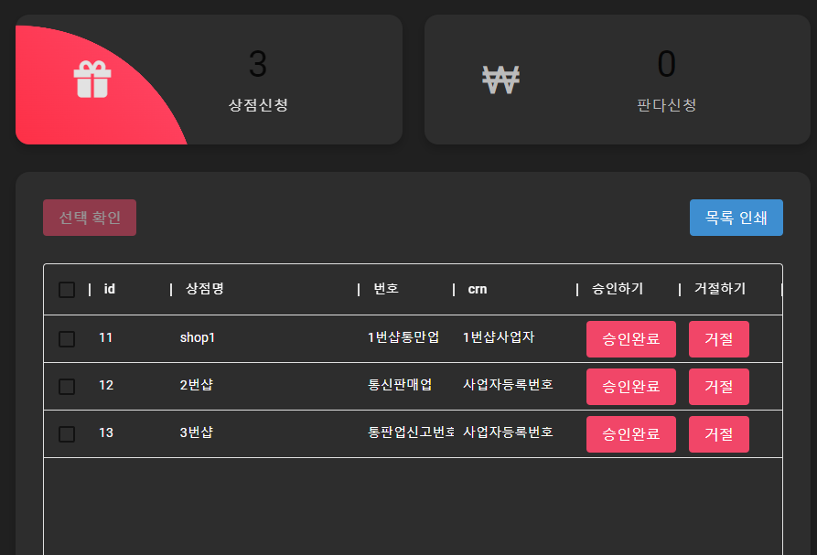
특수테스트 상점신청

Slide 6
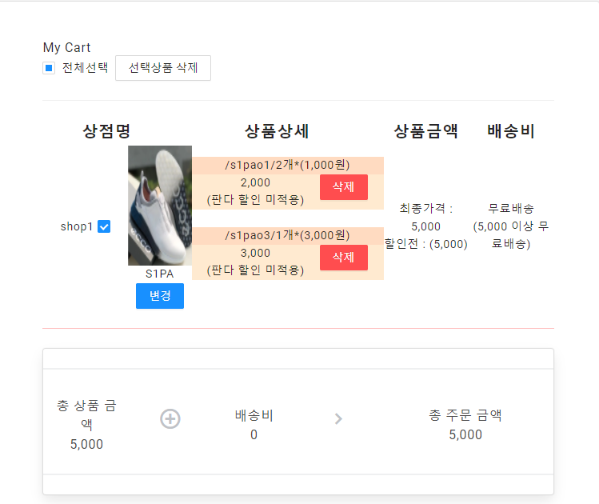
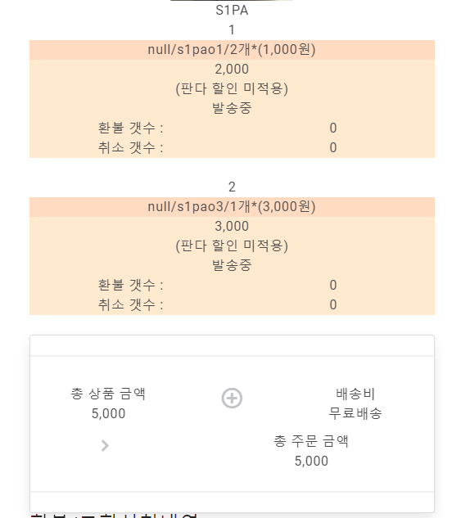
주문 시나리오 1
User1 이 s1pao1 2개 s1pao3 1개를 구입 => 같은상품에 배송료확인
예상결과
배송비가 붙지 않아야하고
샵정산 3750
호스트머니 1250

Slide 7
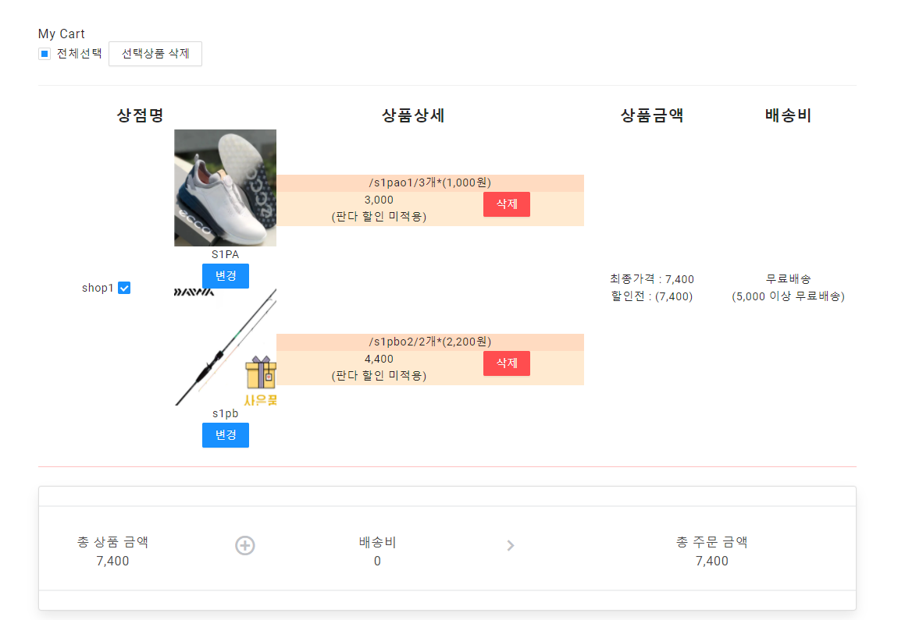
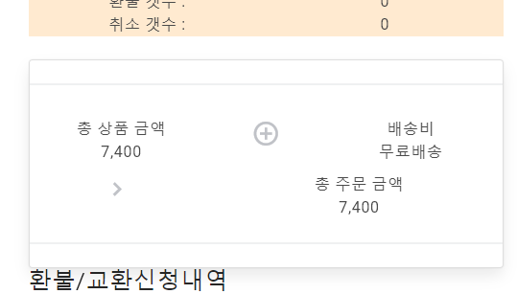
주문 시나리오 2
User1 이 s1pao1 3개 s1pbo2 2개를 구입 => 같은상점 다른상품의 배송료 확인
예상결과
배송비가 붙지 않아야하고
샵정산 5550
호스트머니 1850

Slide 8
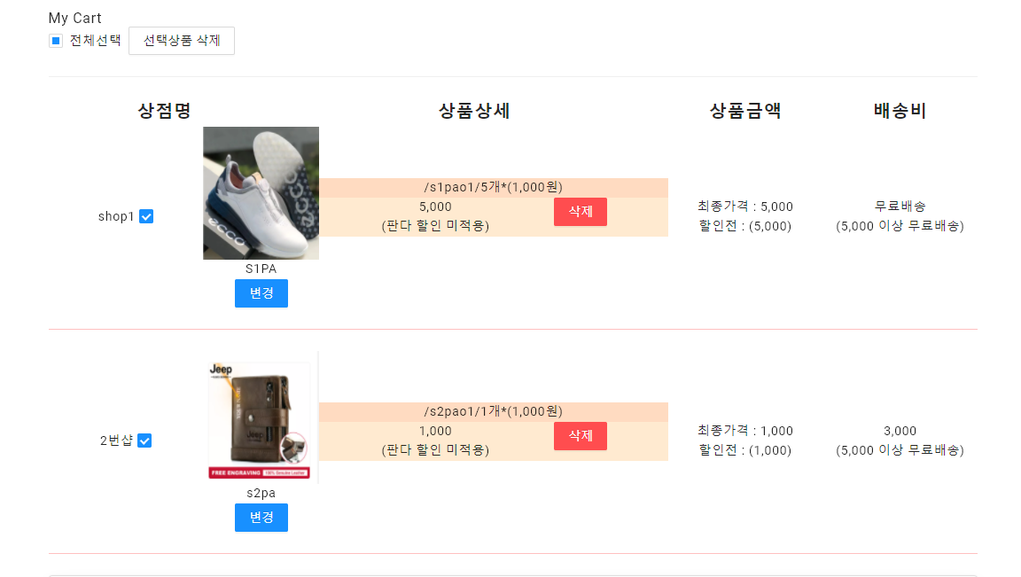
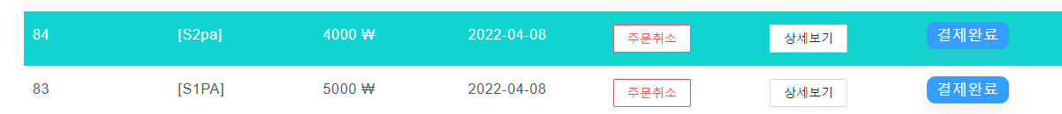
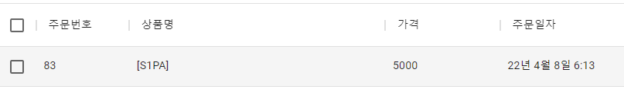
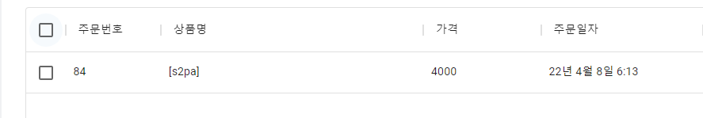
주문 시나리오 3
User1 이 s1pao1 5개 s2pao1 5개를 구입 => 다른상점 다른상품 배송료 확인
예상결과
두개의 주문 생성
5000 4000
상점 1
상점 2

Slide 9
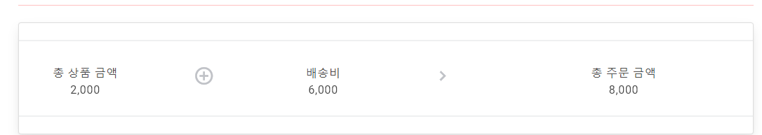
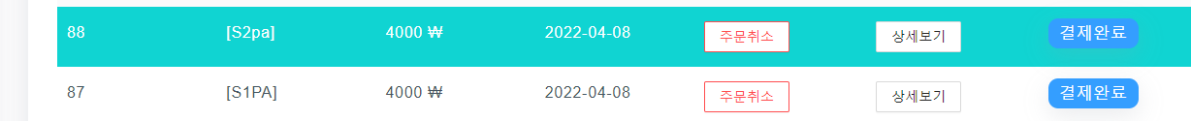
주문시나리오 4
User1 이 s1pao1 1개 s2pao1 1개를 구입 => 다른상점 다른상품 배송료 확인
예상결과
배송비 6000원
주문 두개 생성

Slide 10
판다 주문 시나리오
User2가 s1pao1 5개 판다(panda1주문 => 판다할인적용으로 인한 택배비 변동 x 확인
User2가 s1pao1 1개 판다(panda1)주문 s1pao2 판다 없이 주문 => 개별 판다 주문 확인(주문페이지)
User2가 s1pao1 1개 판다(panda1)주문 s1pao2 판다 없이 주문 => 개별 판다 주문 확인(장바구니)
User2가 s1pao1 2개 판다(panda1) s1pao2 2개 판다(panda2) 주문 => 다른판다 적용확인(주문페이지)
User2가 s1pao1 2개 판다(panda1) s1pao2 2개 판다(panda2) 주문 => 다른판다 적용확인(장바구니)
User2가 s1pao3 1개 s1pao1개 판다주문 (panda1) s1pbo1 1개 노말주문 => 다른판다 주문확인

Slide 11
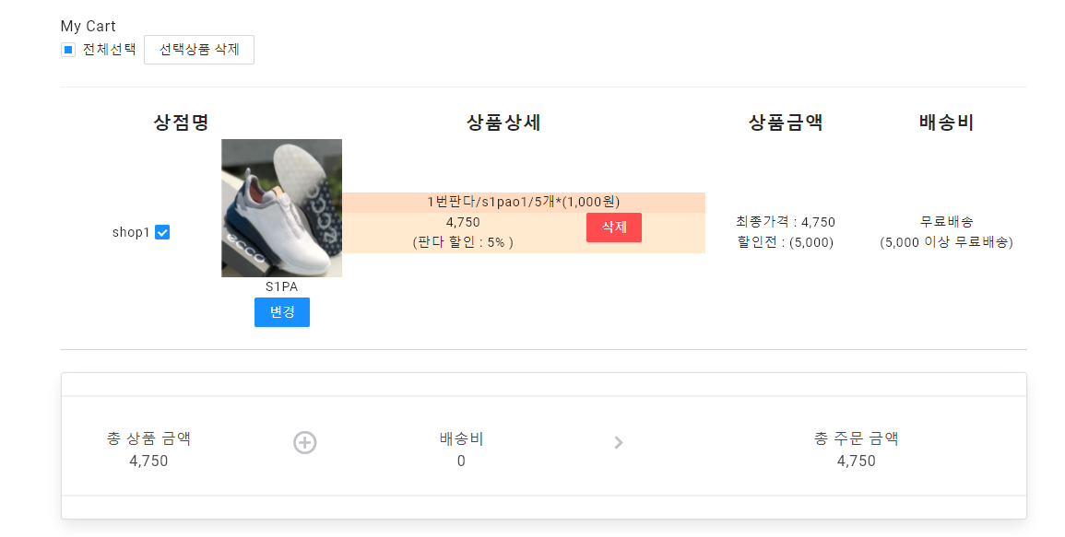
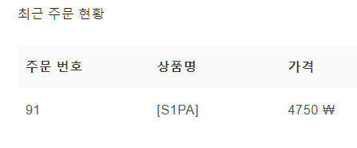
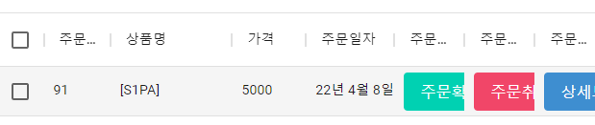
판다 주문시나리오 1
User2가 s1pao1 5개 판다(panda1주문 => 판다할인적용으로 인한 택배비 변동 x 확인

Slide 12
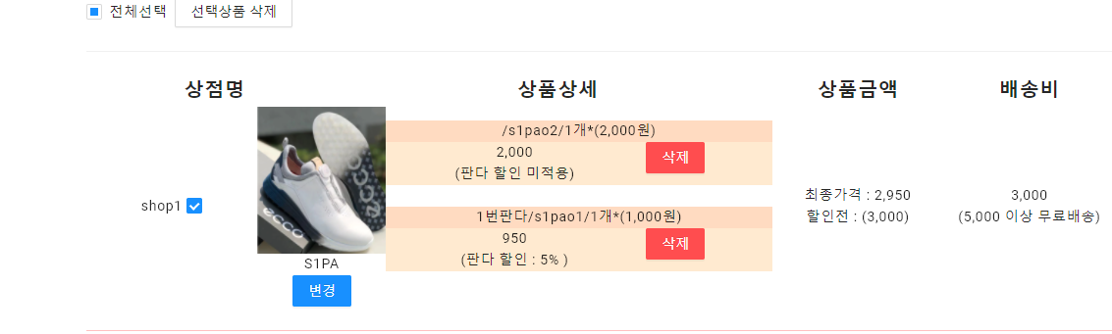
판다 주문시나리오 2
User2가 s1pao1 1개 판다(panda1)주문 s1pao2 판다 없이 주문 => 개별 판다 주문 확인(주문페이지)

Slide 13
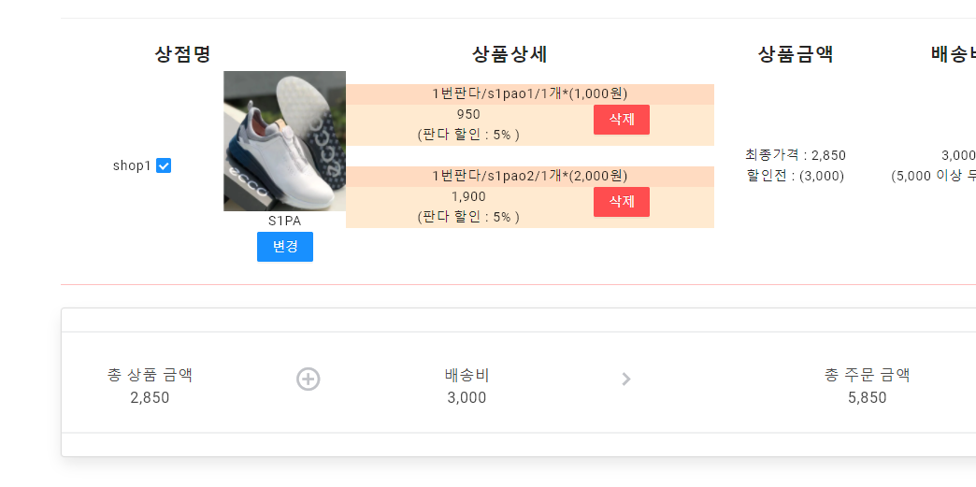
판다 주문시나리오 3
User2가 s1pao1 1개 판다(panda1)주문 s1pao2 판다 없이 주문 => 개별 판다 주문 확인(주문페이지)

Slide 14
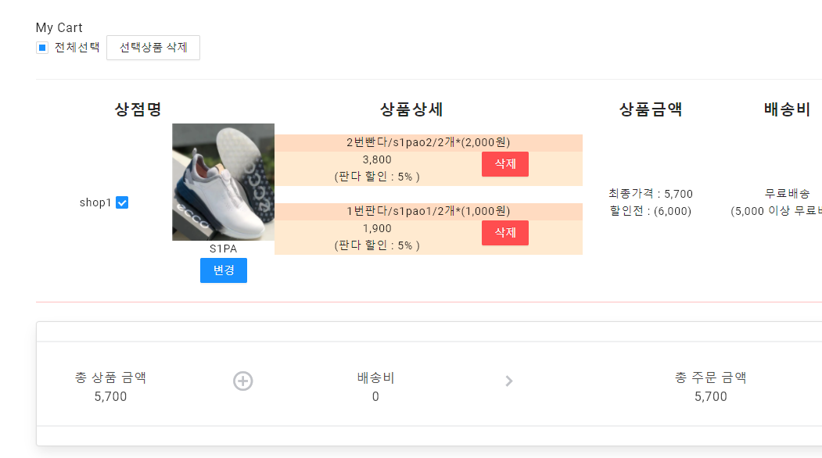
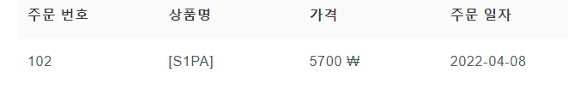
판다 주문시나리오 4
User2가 s1pao1 2개 판다(panda1) s1pao2 2개 판다(panda2) 주문 => 다른판다 적용확인(상품페이지)

Slide 15
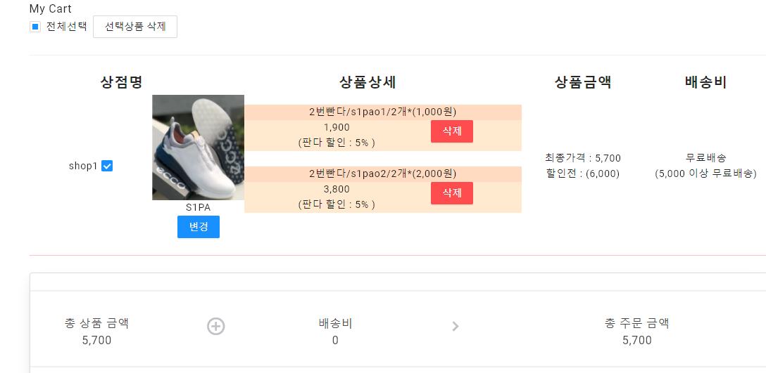
판다 주문시나리오 5
User2가 s1pao1 2개 판다(panda1) s1pao2 2개 판다(panda2) 주문 => 다른판다 적용확인(장바구니)

Slide 16
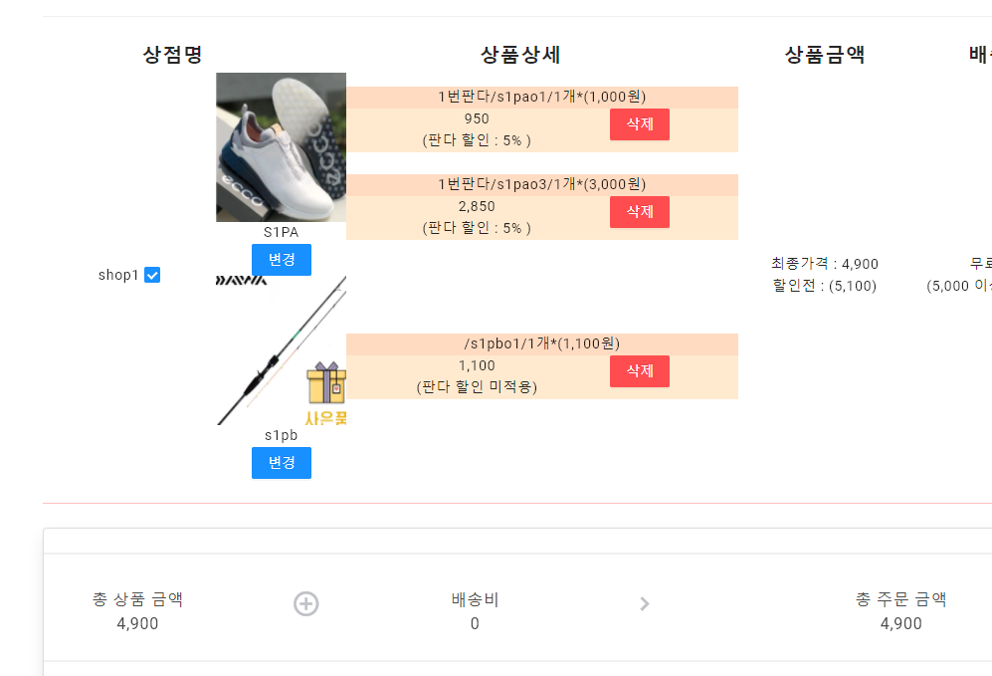
판다 주문시나리오 6
User2가 s1pao3 1개 s1pao1개 판다주문 (panda1) s1pbo1 1개 노말주문 => 다른판다 주문확인

Slide 17
나누어 떨어지지 않는 계산 시나리오
User3가 s3pco1 을 판다(3번판다)할인으로 주문함
User3가 s3pco2 를 판다(3번판다)할인으로 주문함
User3가 s3pco1 3개(3번 판다) s3pbo3 2개를 주문함

Slide 18
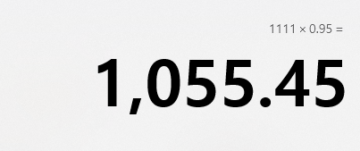
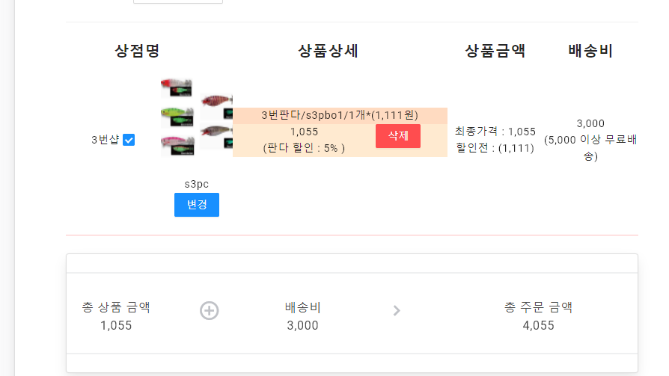
나누어 떨어지지 않는 계산 시나리오 1
User3가 s3pco1 을 판다(3번판다)할인으로 주문함

Slide 19
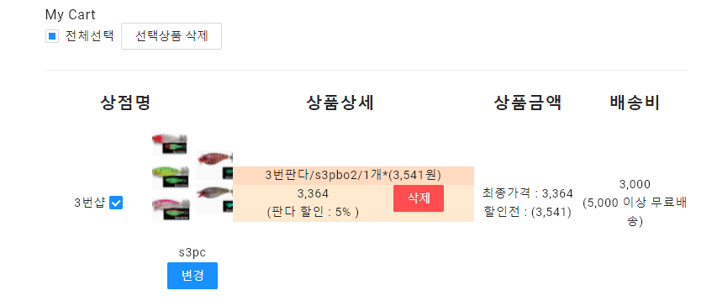
나누어 떨어지지 않는 계산 시나리오 1
User3가 s3pco2 를 판다(3번판다)할인으로 주문함

Slide 20
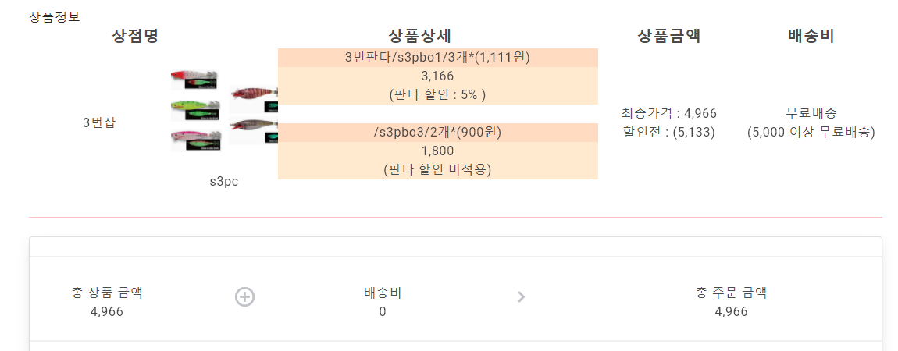
나누어 떨어지지 않는 계산 시나리오 1
User3가 s3pco2 를 판다(3번판다)할인으로 주문함
4965 -> 결과값 나오도록 수정

Slide 21
환불 계산 시나리오
User3가 s3pco1 3개(3번 판다) s3pco3 2개를 주문함 1, 0 환불
User3가 s3pco1 3개(3번 판다) s3pco3 2개를 주문함 1, 1 환불
User3가 s3pco1 3개(3번 판다) s3pco3 2개를 주문함 3, 0 환불 1 ,0환불 min 1이 문제145번주문 버그
User3가 s3pco1 3개(3번 판다) s3pco3 2개를 주문함 0, 2 환불 1, 0환불
User3가 s3pco1 3개(3번 판다) s3pco3 2개를 주문함 1, 0 교환
User3가 s3pco1 3개(3번 판다) s3pco3 2개를 주문함 1, 0 환불 ->1,0교환 -> 승인않고 전체 주문 취소
원주문 5133 할인주문 4965

Slide 22
알려진 문제점
1.판다신청시 동의없어도 가입이 됨
2 상품등록시 재고 최소 최대 수량없음 -> 프론트 코드수정
3 정산서가 분할되서 나오는 문제

Slide 23
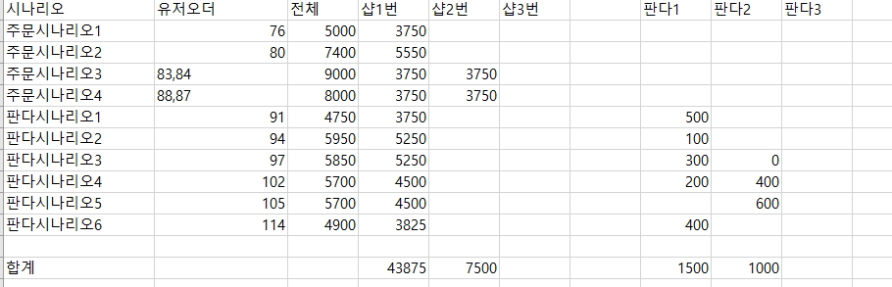
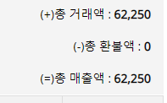
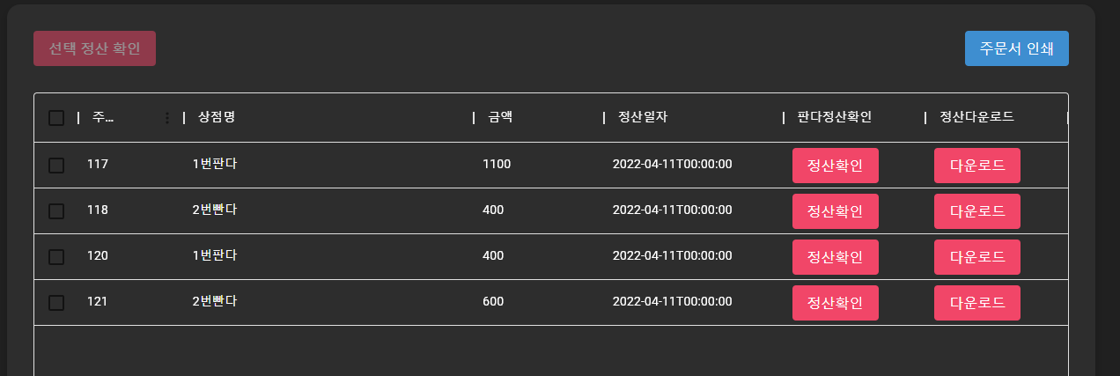
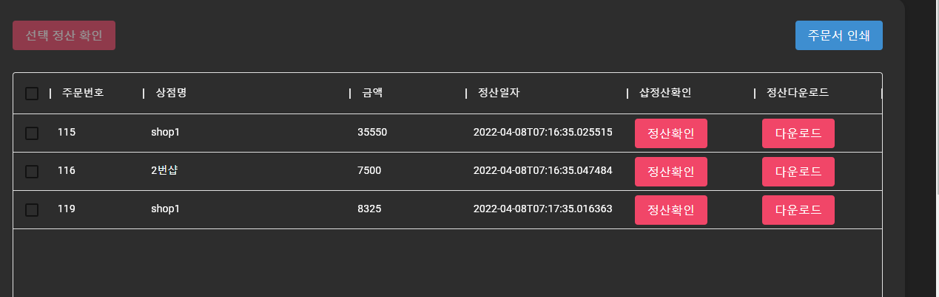
정산예상
결과 방법(구매확정 기준일을 3월 1일로 설정한다
정산서기준 판다지급금 50%는 할인금액
결제테스트 모두 통과
정산이 분할된 문제 발생

Slide 24
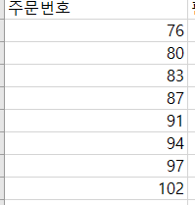

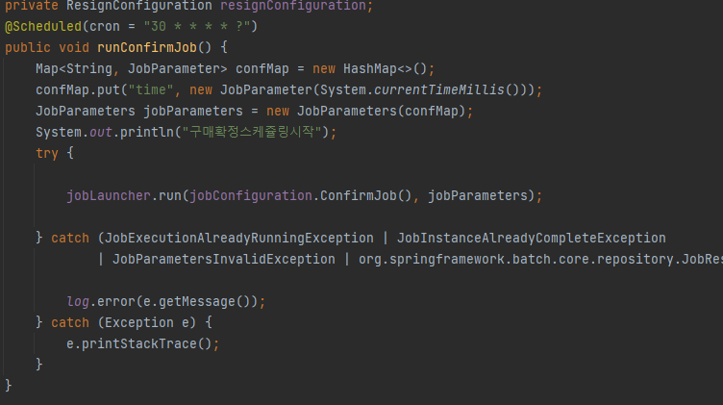

3 정산서가 분할되서 나오는 문제
두 주문의 차이점은?
주문 시간에 있다고 판단
테스트시에 뱃치로직 작동 시간 간격 늘리기 시도
1초에 구매확정스케쥴링
결과 여전히 문제가 발생했다 다시 원인 파악 ->
페이지 사이즈 문제

Slide 25
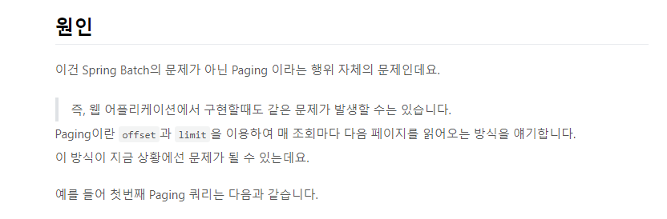
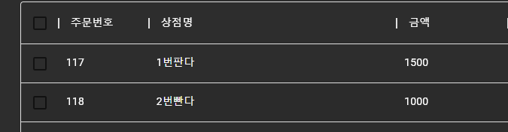
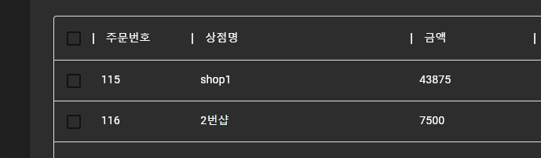
https://jojoldu.tistory.com/337?category=902551
완료

Slide 26
3 정산서가 분할되서 나오는 문제2
페이지 사이즈 해결방안
구매확정 쿼리의 뱃치에서 오는 문제점임을 파악
페이징 시 0페지를 계속 주도록 해서 해결

